Slide 1
LUONG VAN CHANH SECONDARY SCHOOL
ENGLISH 7
TEACHER: TRAN MAI THAO

Slide 2


Slide 3




LESSON 5
Ms Phương
Zalo: 0966765064
GRAMMAR

Slide 4

Warm up
PAST SIMPLE

Slide 5
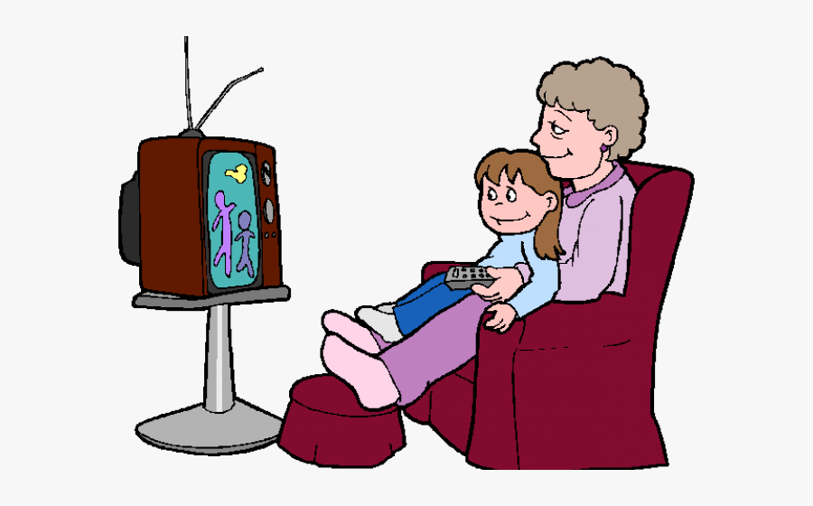
1. Diễn tả 1 hành động đang xảy ra trong quá khứ ở một thời điểm xác định
- Diễn tả những đã xảy ra và kết thúc trong quá khứ. (Completed action)
I watched a cartoon with my grandma yesterday.

Slide 6

1. Diễn tả 1 hành động đang xảy ra trong quá khứ ở một thời điểm xác định
- Diễn tả các sự kiện trong câu chuyện, sự kiện lịch sử trong quá khứ. (stories events , history events in the past)
Edison invented light bulb in 1879.

Slide 7


Usage (Cách sử dụng)
1. Diễn tả 1 hành động đang xảy ra trong quá khứ ở một thời điểm xác định
Diễn tả những đã xảy ra và kết thúc trong quá khứ. (completed action)
1. Diễn tả 1 hành động đang xảy ra trong quá khứ ở một thời điểm xác định
Diễn tả chuỗi hành động xảy ra liên tiếp trong quá khứ. (a series of actions)
1. Diễn tả 1 hành động đang xảy ra trong quá khứ ở một thời điểm xác định
Diễn tả các sự kiện trong câu chuyện, sự kiện lịch sử trong quá khứ. (stories events , history events in the past)

Slide 8
Form (Cấu trúc)
2
Regular verbs
Câu khẳng định (+)
Ex:
I watched TV last night.
He watched TV last night.
She watched TV last night.
It watched TV last night.
You watched TV last night.
We watched TV last night.
They watched TV last night.
S + Ved + ...

Slide 9
Qui tắc thêm “ed” vào động từ
V | Qui tắc | Ví dụ
 |  | V | Ved
- kết thúc là: e
thêm “d”
love
like
agree
loved
liked
agreed
1
- kết thúc là: CVC
(phụ-nguyên-phụ)
Và có trọng âm vào âm tiết này
stop
plan
permit
travel
stopped
planned
permitted
travelled
Nhân 2 phụ âm cuối và thêm “ed”
2

Slide 10
Qui tắc thêm “ed” vào động từ
V | Qui tắc | Ví dụ
 |  | V | Ved
- kết thúc là: phụ âm + y
Đổi y -> i,
thêm “ed”
tidy
study
try
tidi
studi
tri
ed
ed
ed
3
- Còn lại
Thêm “ed”
cook
play
watch
listen
cooked
played
watched
listened
4

Slide 11

Form (Cấu trúc)
2
Regular verbs
Ex:
Câu phủ định (-)
I didn’t watch TV last night.
He didn’t watch TV last night.
She didn’t watch TV last night.
It didn’t watch TV last night.
You didn’t watch TV last night.
We didn’t watch TV last night.
They didn’t watch TV last night.
S + didn’t + V + ...
didn’t = did not.

Slide 12

Form (Cấu trúc)
2
Regular verbs
Ex:
Câu hỏi (?): Yes/No Question
Did I watch TV last night?
Did he watch TV last night?
Did she watch TV last night?
Did it watch TV last night?
Did you watch TV last night?
Did we watch TV last night?
Did they watch TV last night?
Did + S + V + …?
Yes, S + did.
No, S + didn’t.

Slide 13
Form (Cấu trúc)
2
Regular verbs
Câu hỏi (?): Wh-Question
Wh + did + S + V(o) + …?
Ex:
What did I watch last night?
Where did he go last night?
Who did you meet last night?

Slide 14
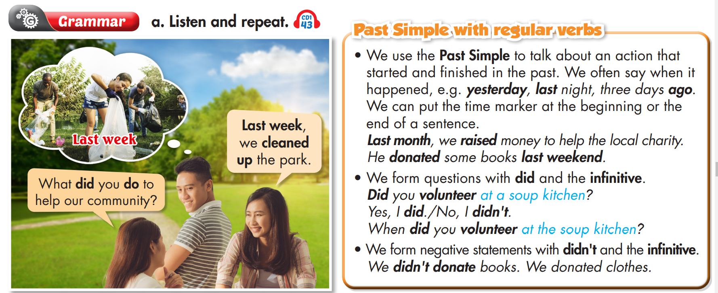


Slide 16
volunteered
1. Last Sunday, Andy and his friends _______________ (volunteer) at the soup kitchen.
2. We _______________ (clean up) the park near our school last weekend.
3. My parents _______________ (raise) money to help the local children's hospital two months ago.
4. Last Monday, lots of students _______________ (donate) books and clothes they _______________ (not use) any more to poor children in their town.
5. Our school _______________ (collect) all of the donations and sent them to poor people.
6. They _______________ (plant) trees in the streets to make their town cleaner.
cleaned up
raised
donated
didn’t use
collected
planted

Slide 17
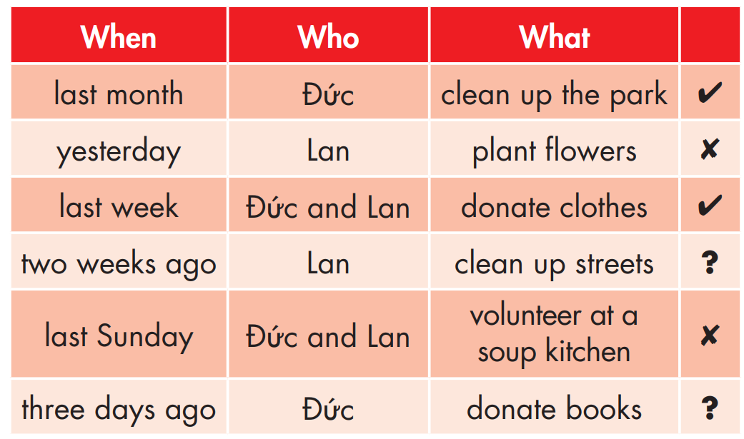
1. Đức cleaned up the park last month.
2. Lan planted flowers yesterday.
3. Đức and Lan donated clothes last week.
4. Lan cleaned up streets two weeks ago.
5. Đức and Lan volunteered at a soup kitchen last Sunday.
6. Đức donated books three days ago.

Slide 18
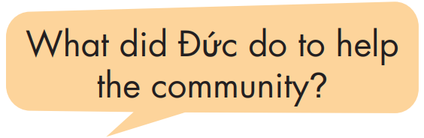
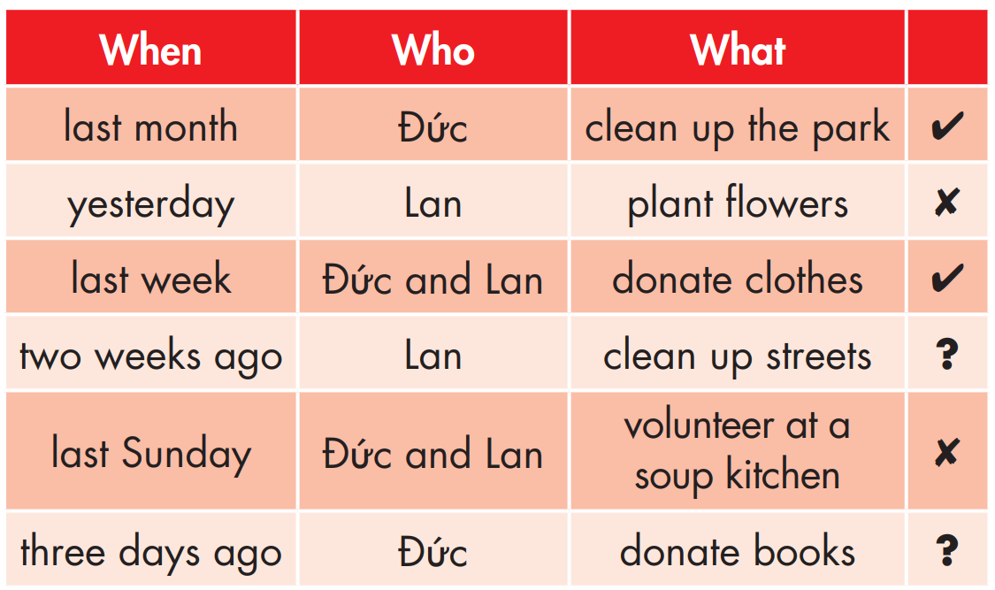
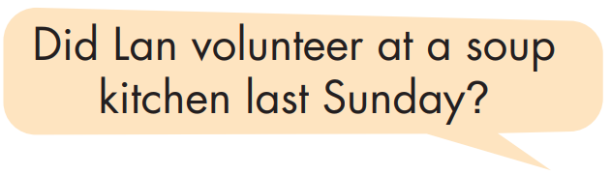
d. In pairs: Ask and answer using the information in Task c
He cleaned up the park last month.
Yes, she did.

Slide 19
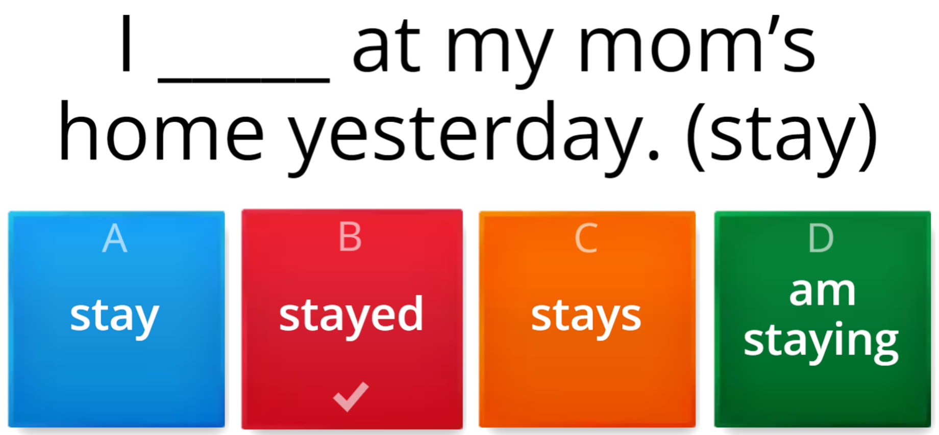


Slide 20
Unit 4: COMMUNITY SERVICE
Lesson 5: Grammar
Ms Phương
Zalo: 0966765064
Use Simple Past to talk about actions that started and finished in the past.
Speaking & Writing:
- Talk and write about what you did to help our community.

Slide 21

HOMEWORK
Practice making sentences, using Simple Past tense.
Do the writing exercise in workbook p.23.
i-Learn Smart World Notebook on page 25.
Prepare the next lesson (page 33 SB).

